Slide 1
《高级数据库系统技术》课程介绍
授课教师：张凤荔 陆鑫

Slide 2
一、“数据库课程”在计算学科专业中的培养定位
“数据库课程”在计算学科专业（如计算机科学、计算机工程、软件工程、数据科学、信息系统、信息技术、网络空间安全）中作为学科基础课程。
“数据库课程”培养定位是使学生未来成为合格的软件工程师、数据库工程师、数据架构师、数据库DBA、数据分析师，以及信息主管（CIO）等专业人员。

Slide 3
二、国内外一流大学数据库课程开设情况
课程名 | 本科 | 研究生
《数据库系统概论》 | 必修
《数据库原理及应用》 | 必修
《数据库管理系统实现技术》 | 选修 | 选修
《分布式数据库》 |  | 选修
《高级数据库技术》 |  | 选修
《Nosql数据库技术》 |  | 选修
《数据库设计实践》 | 选修
《数据库应用系统开发》 | 选修
《Oracle/SQL Server/DB2数据库系统管理》 | 选修
Stanford大学计算机科学专业：Introduce to Databases（45学时）、 Databases System Principle（45学时）、Parallel and Distributed Data Management（45学时）
清华大学计算机科学专业：数据库系统概论（32学时）、数据库技术与应用（48学时）、数据库专题训练（32学时）

Slide 4
三、本课程教学内容
本课程40学时,3次课外实践大作业。
专题一：DBMS内核技术原理（15学时），陆老师讲授
CM1:数据库DBMS基础 3学时
CM2:数据库查询处理与优化 3学时
CM3:数据库存储管理 2学时
CM4:数据库索引技术 2学时
CM5:数据库事务处理与并发控制 4学时
CM6:数据库恢复技术 1学时

Slide 5
专题二：华为openGauss 数据库技术与实践（10学时），陆老师讲授
CM7:openGauss数据库概述 1学时
CM8:openGauss数据库体系架构技术 3学时
CM9:openGauss数据库软件实践 2学时
CM10:openGauss数据库运维与优化管理 4学时
专题三：NoSQL分布式数据库原理与技术（15学时），张老师讲授
CM11:分布式数据库技术原理 4学时
CM12:键值对数据库Redis 2学时
CM13:列簇数据库HBASE 3学时
CM14:文档数据库MongoDB 2学时
CM15:图数据库Neo4J 2学时
CM16:NoSQL数据库项目实践 2学时

Slide 6
四、本课程学习考核评价方式
1.课程考核环节
课程考核针对专题一、专题二、专题三的数据库实践大作业进行评价，分别占课程总成绩的25%、25%、50%。
2.课程考核评价材料
专题一：PostgreSQL数据库内核技术研究实践大作业
专题二：openGauss数据库开发实践大作业
专题三：NoSQL分布式数据库开发实践大作业

Slide 7
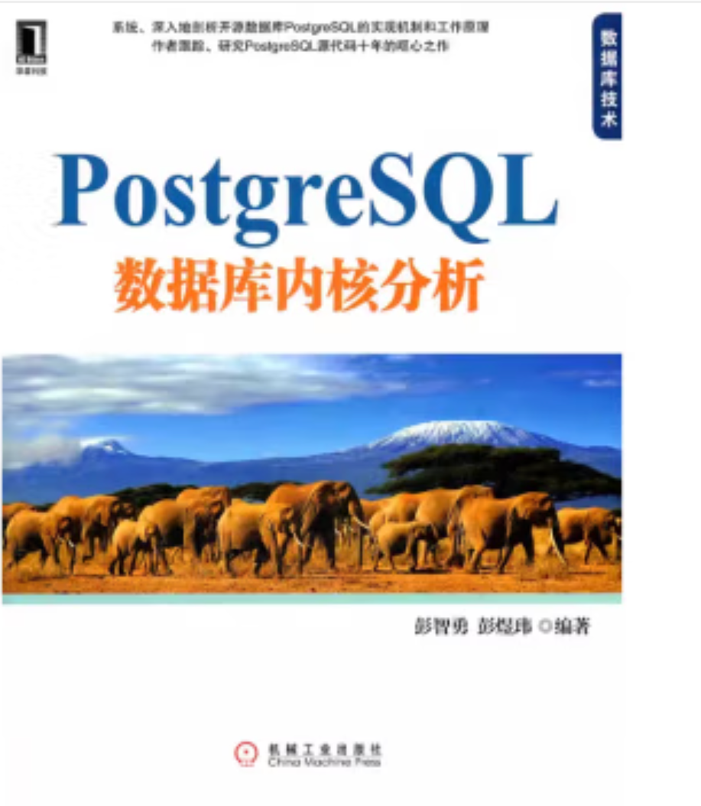
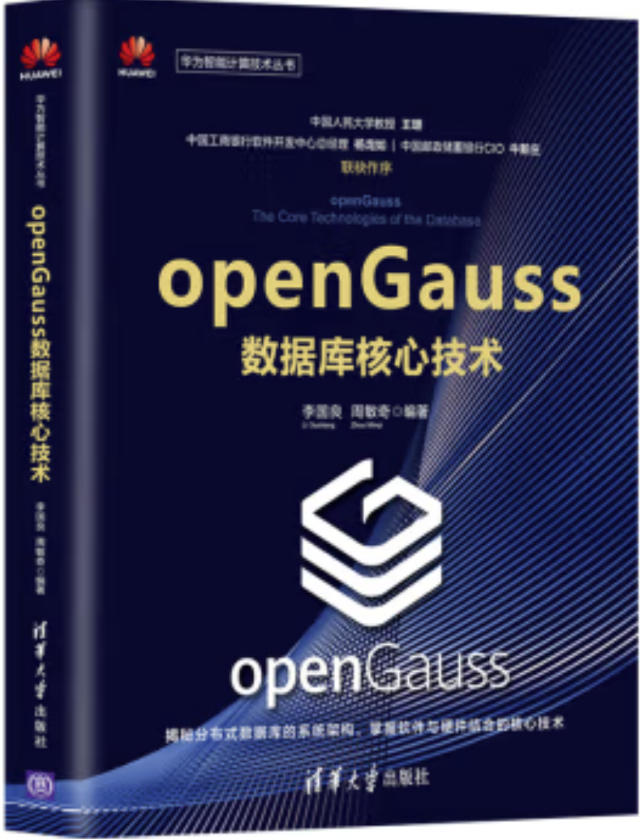
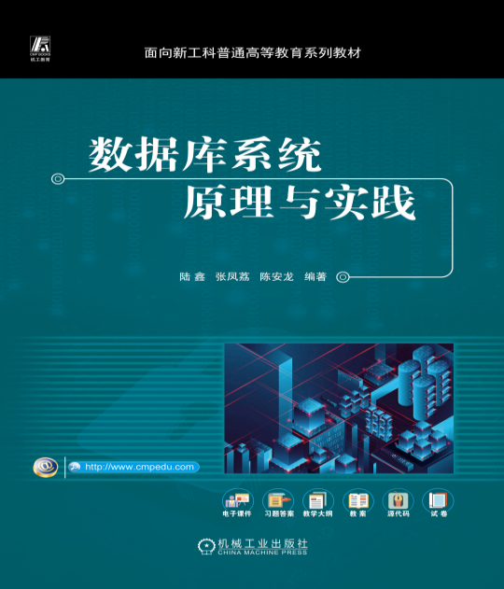
五、本课程参考书
[1] 彭智勇 彭煜玮编著，PostgreSQL数据库内核分析[M]. 北京：机械工业出版社，2022.
[2] 李国良，周敏奇编著，openGauss数据库核心技术 [M].北京：清华大学出版社，2020.
[3]陆鑫，张凤荔，陈安龙编著，数据库系统原理与实践[M].北京：机械工业出版社，2024.3

Slide 8
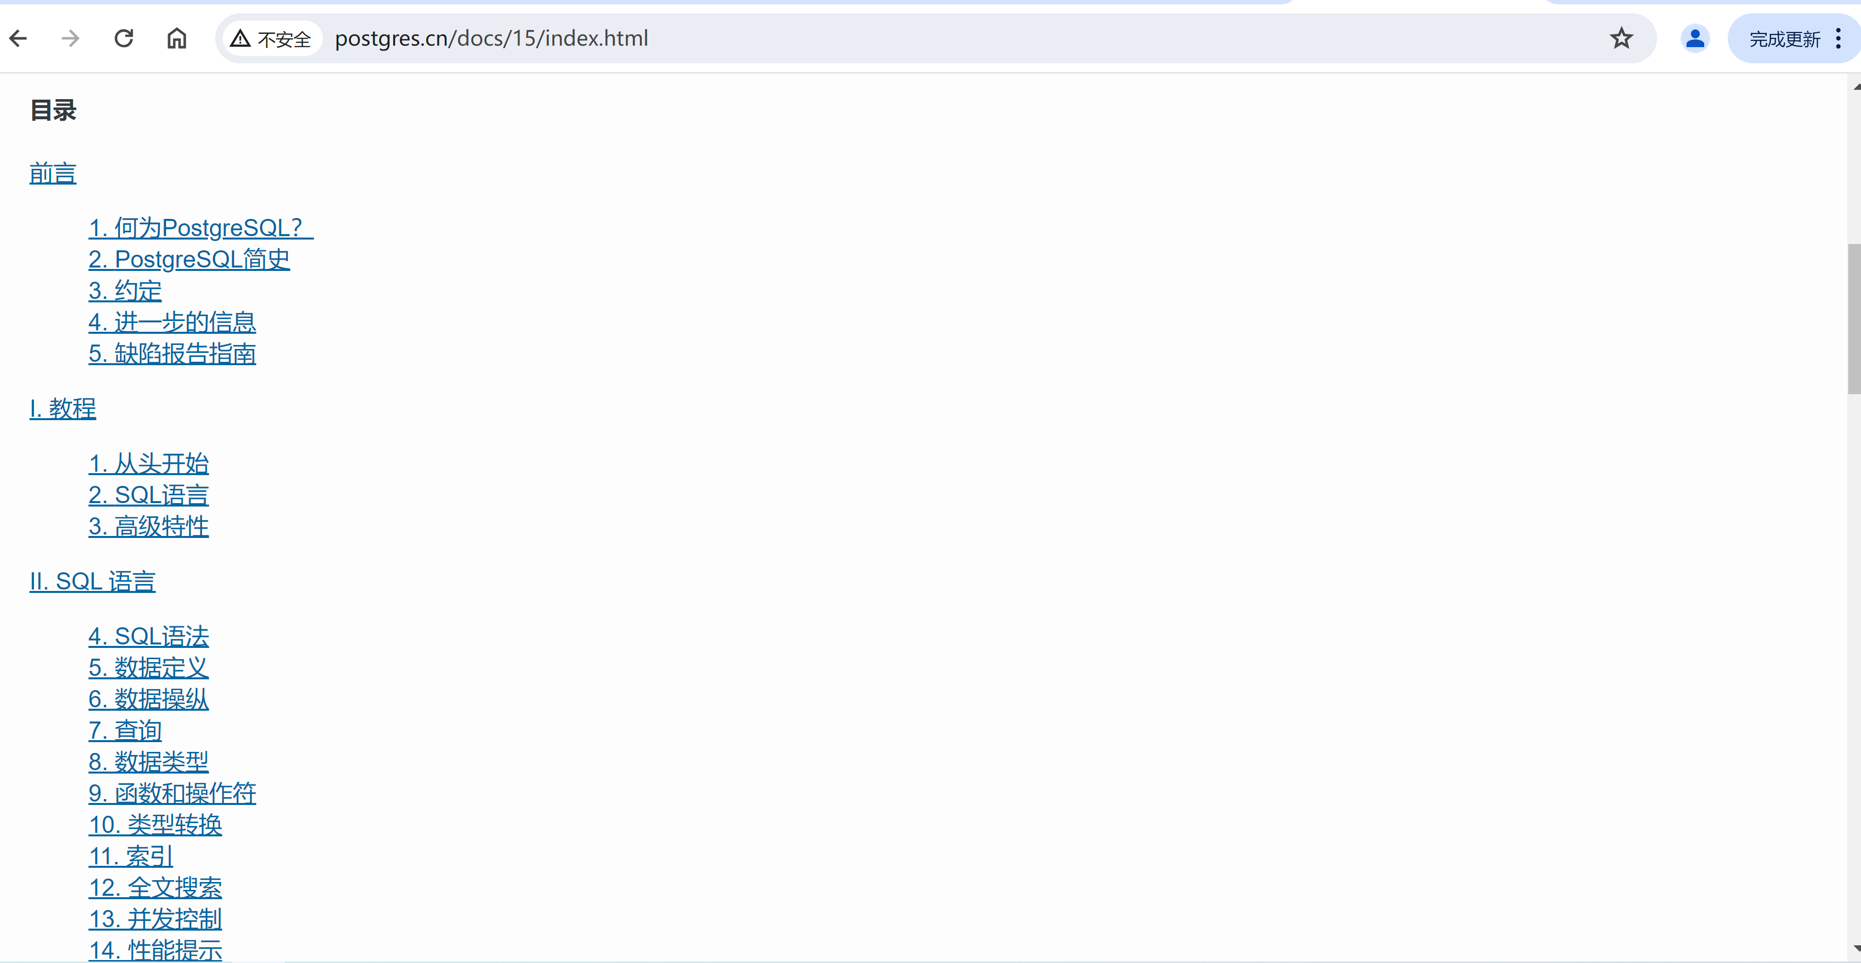
六、数据库课程的电子学习资料
[1]PostgreSQL15.7 中文手册：http://www.postgres.cn/docs/15/index.html

Slide 9
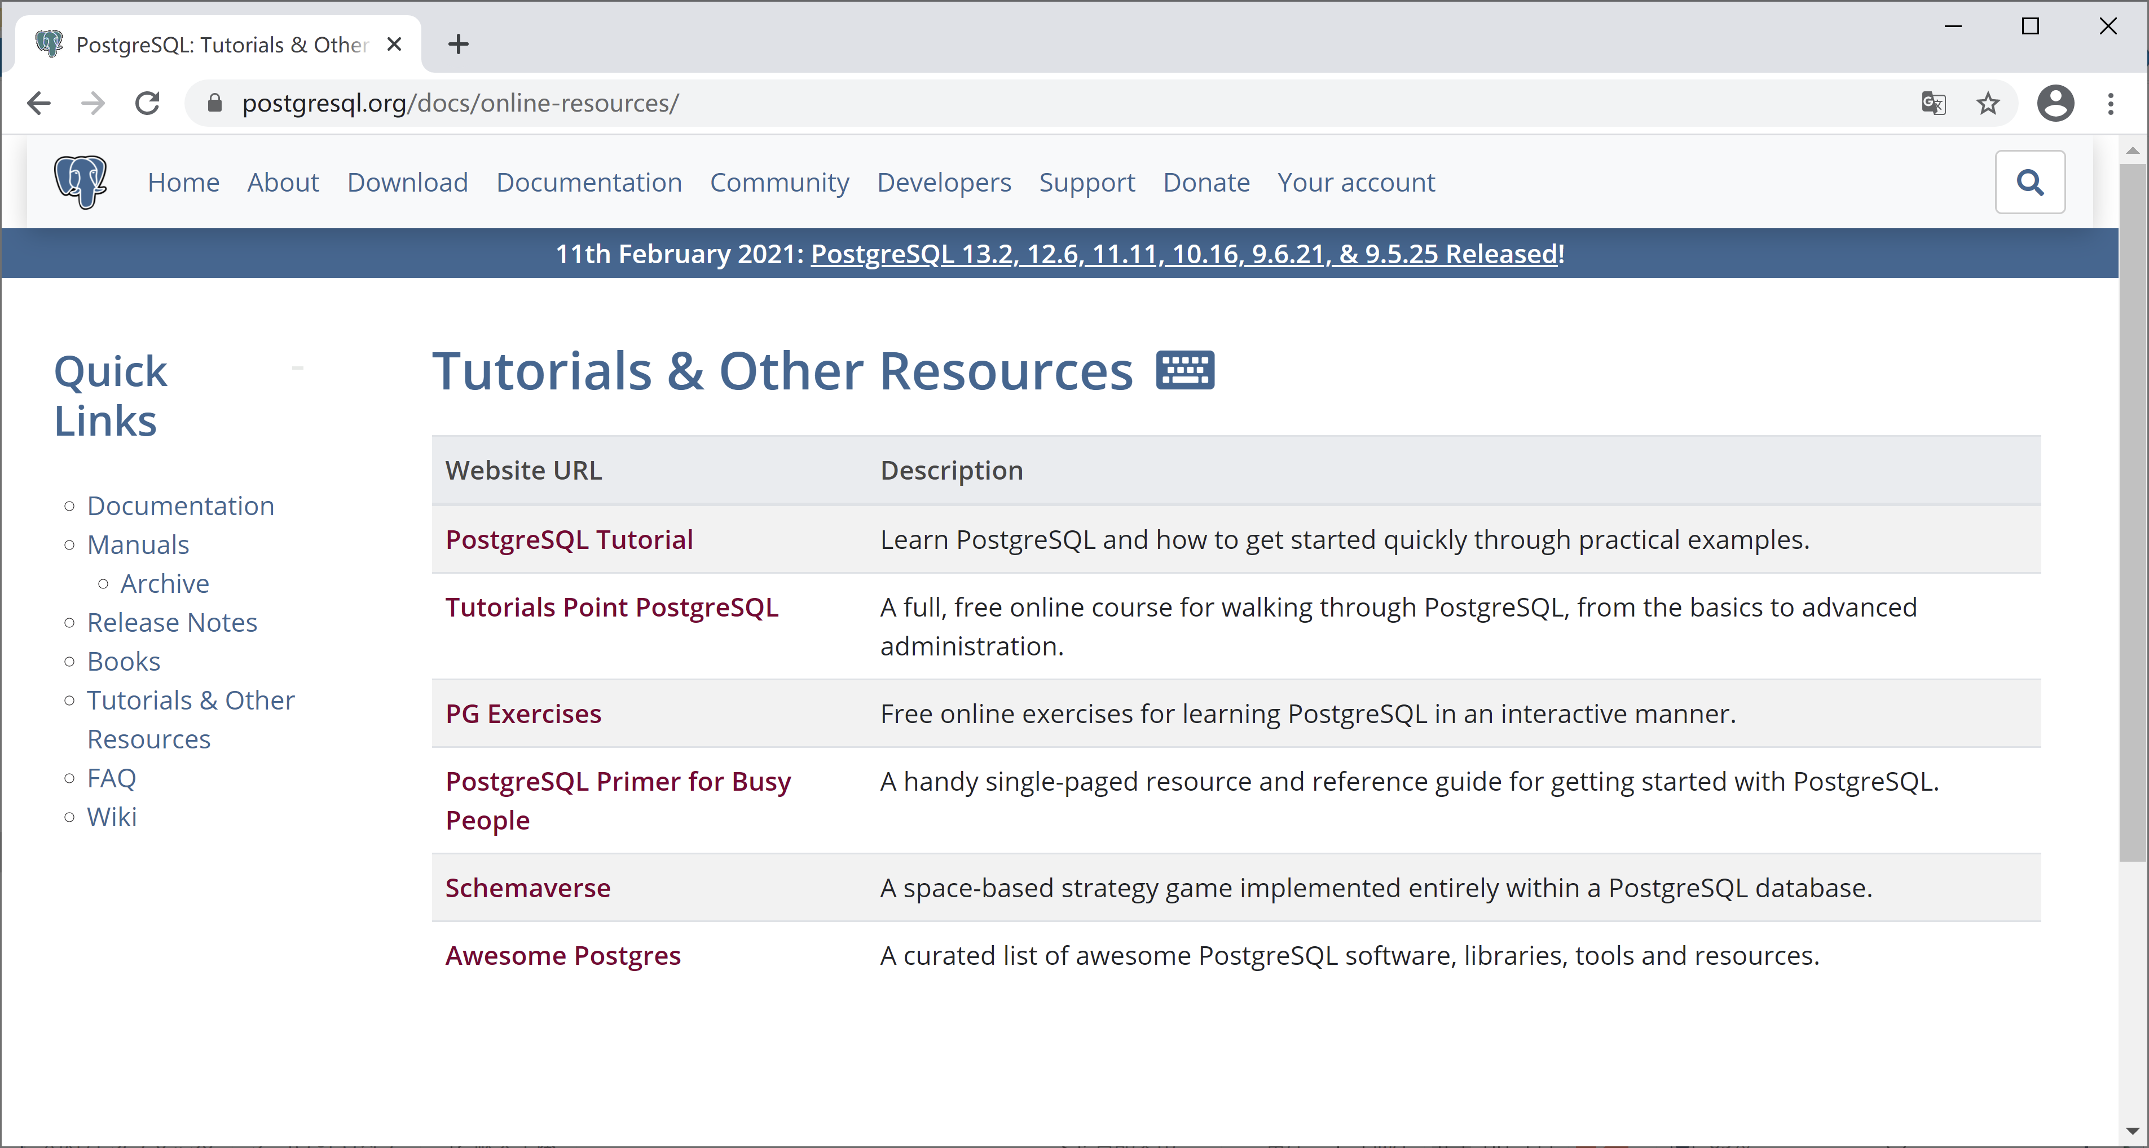
[2]PostgreSQL 数据库在线学习资源：
https://www.postgresql.org/docs/online-resources/

Slide 10
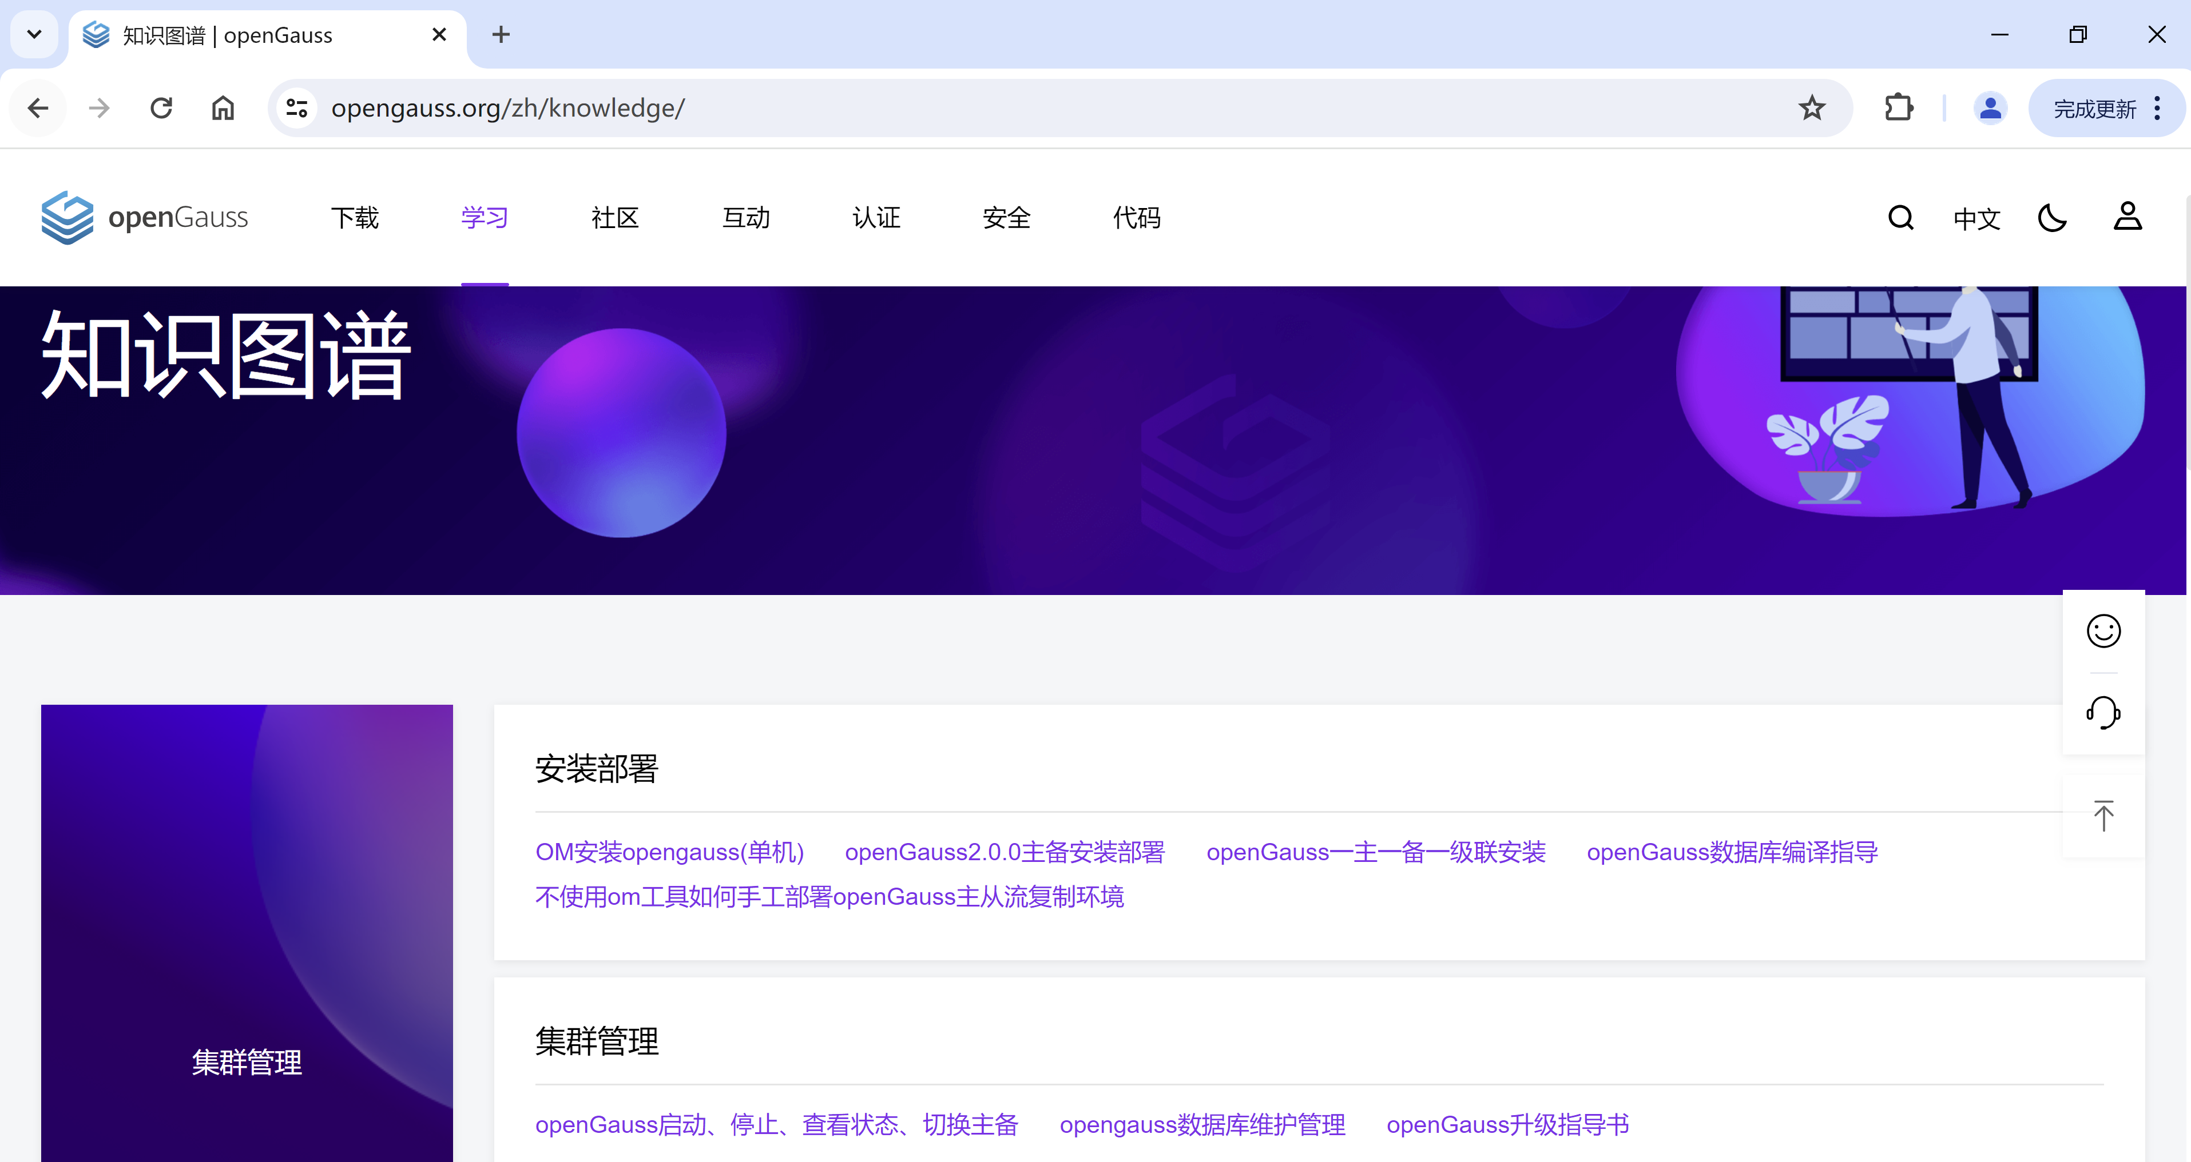
[3]openGaussSQL 数据库知识图谱学习资源：
https://opengauss.org/zh/knowledge/

Slide 11
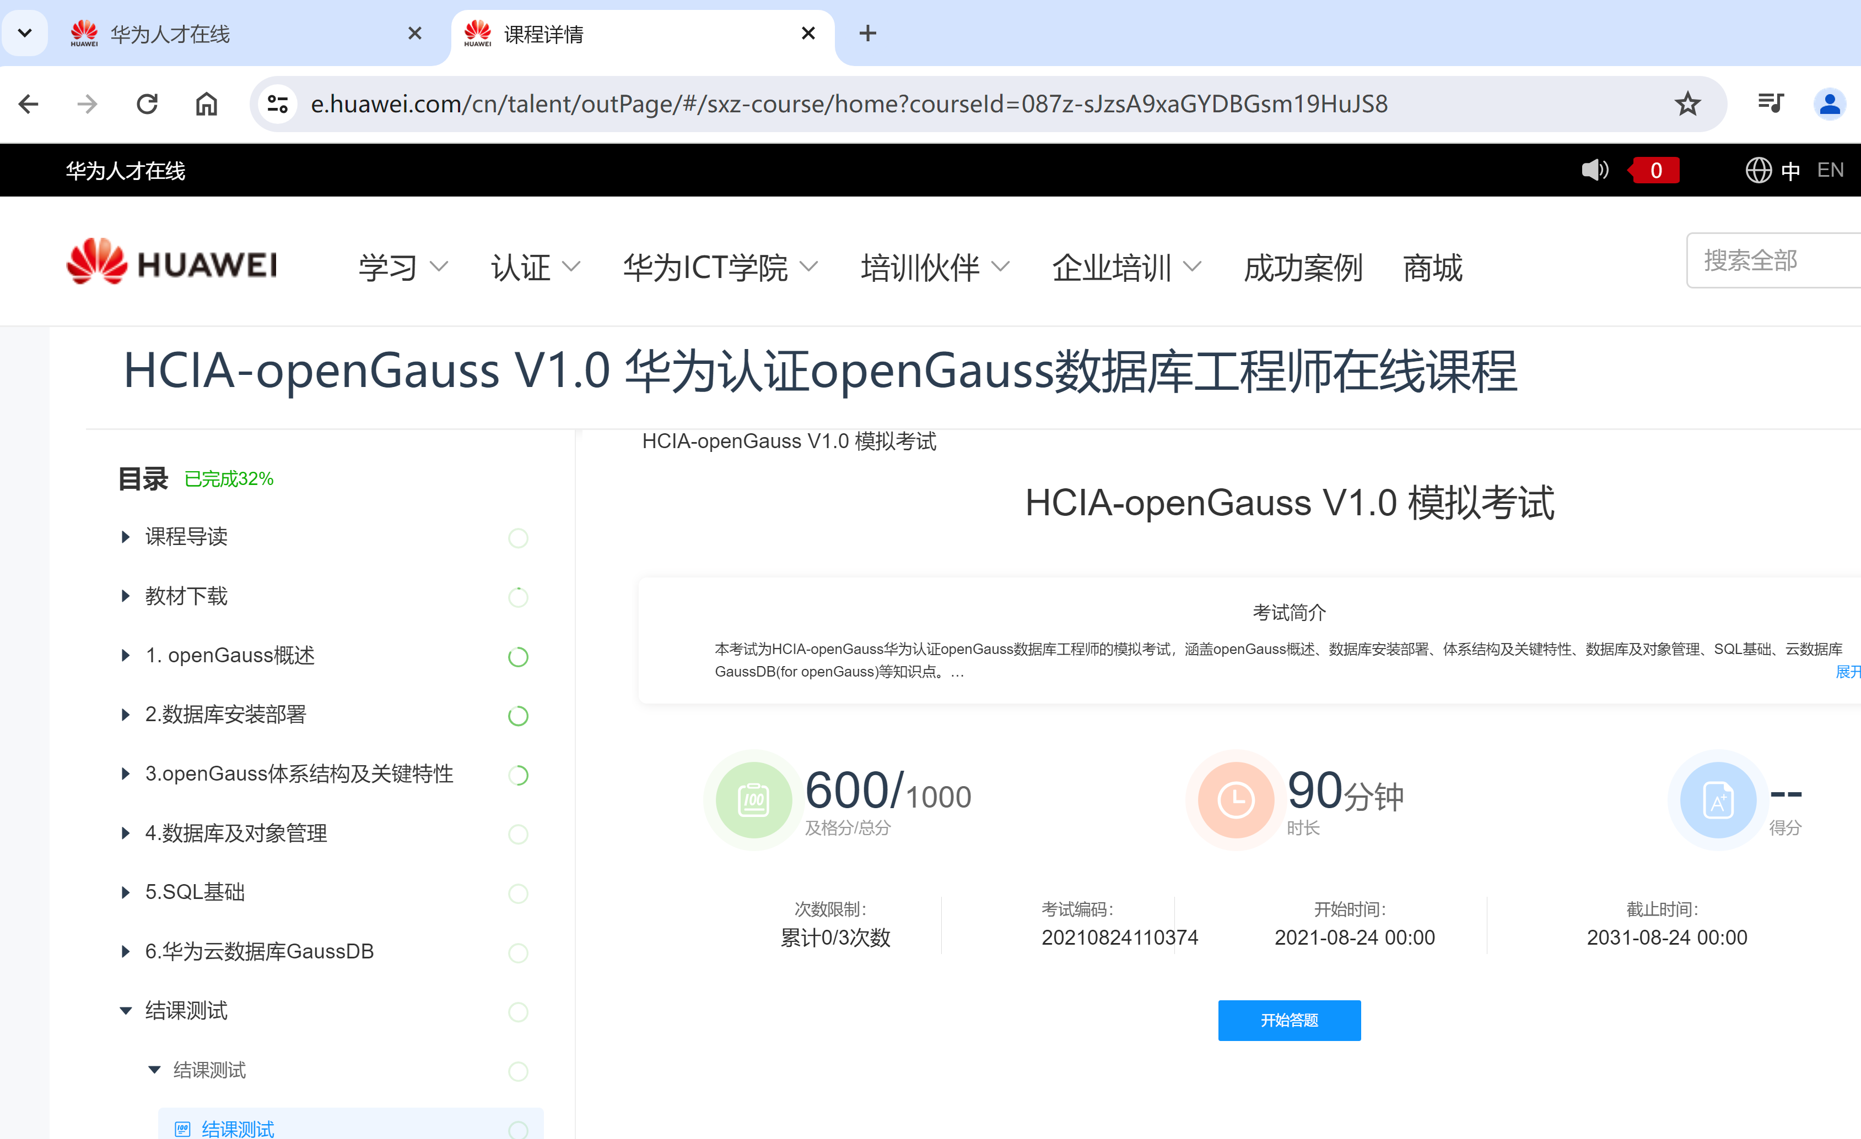
[4]华为数据库工程师HCIA-openGauss认证课程: https://e.huawei.com/cn/talent/outPage/#/sxz-course/home?courseId=087z-sJzsA9xaGYDBGsm19HuJS8

Slide 12
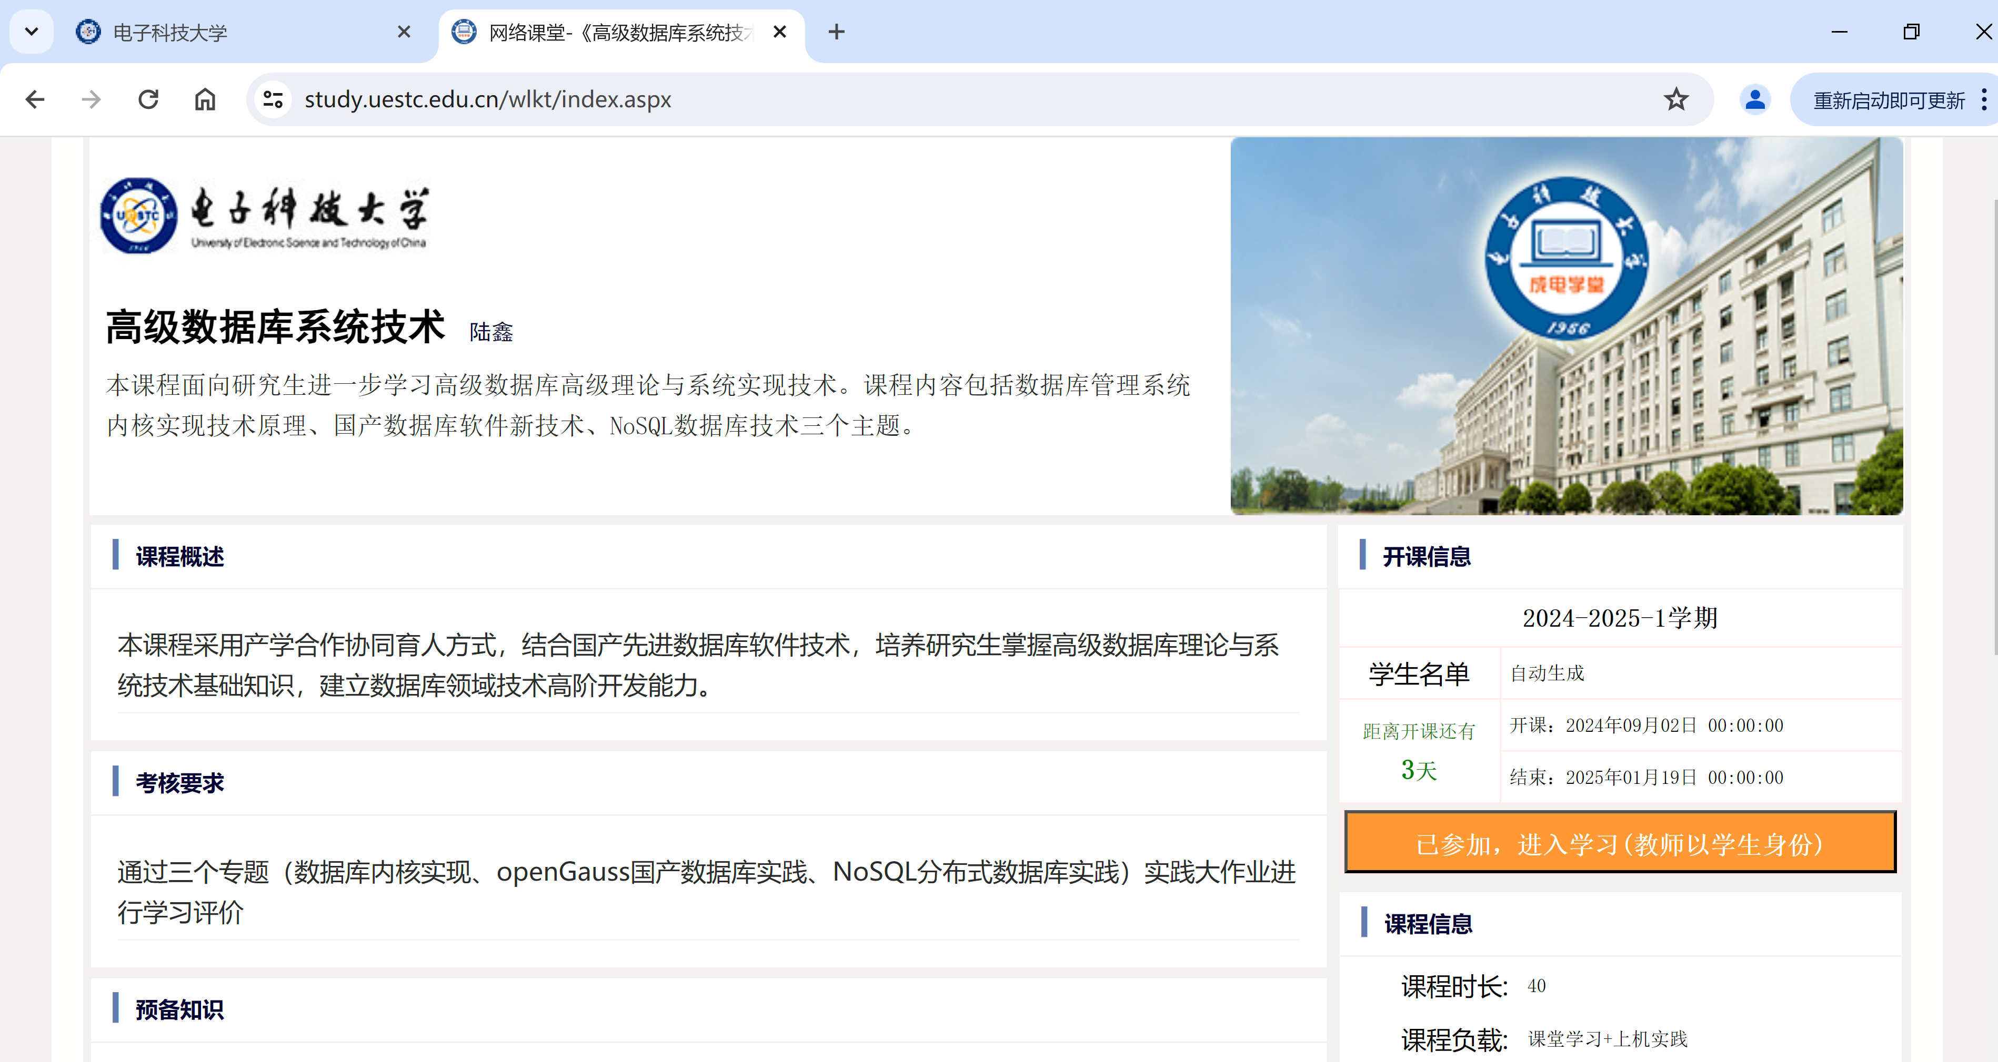
七、本课程校内学习资源访问与作业提交

Slide 13
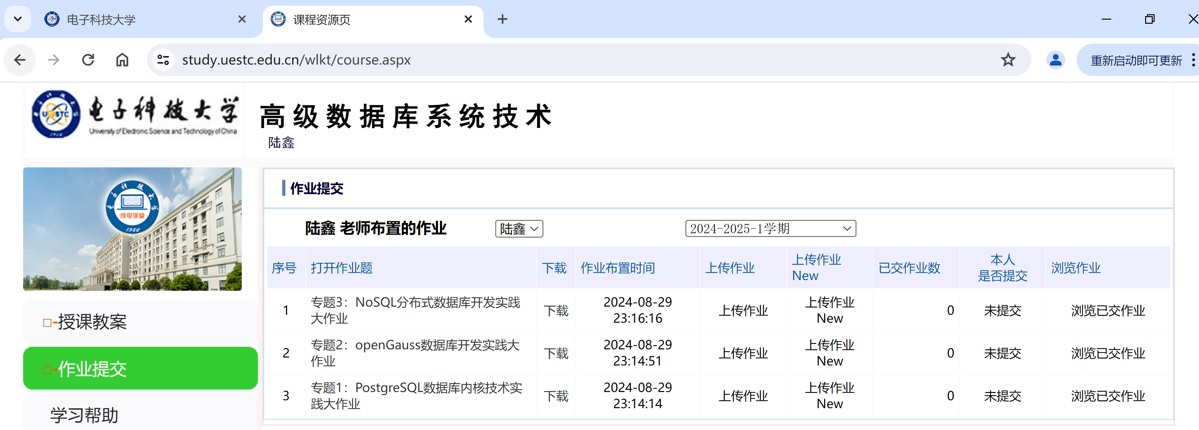
七、本课程校内学习资源访问与作业提交

Slide 14
八、本课程作业提交时限
专题一：实践大作业，提交截止时间第5周周日（10月6日）
专题二：实践大作业，提交截止时间第9周周日（11月3日）
专题三：实践大作业，提交截止时间第12周周日（11月24日）
说明：超过截止时间补交作业，该次作业成绩最多为80分，11月30日后，不再接受补交作业。

Slide 15
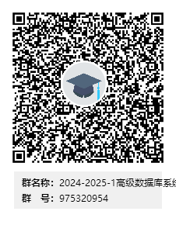
九、本课程师生交流群

Slide 16
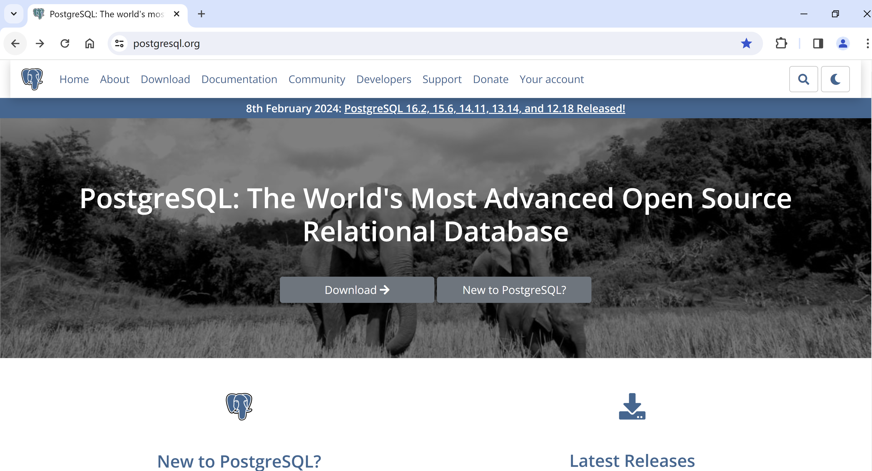
十、本课程数据库实践软件
PostgreSQL数据库管理系统软件

Slide 17
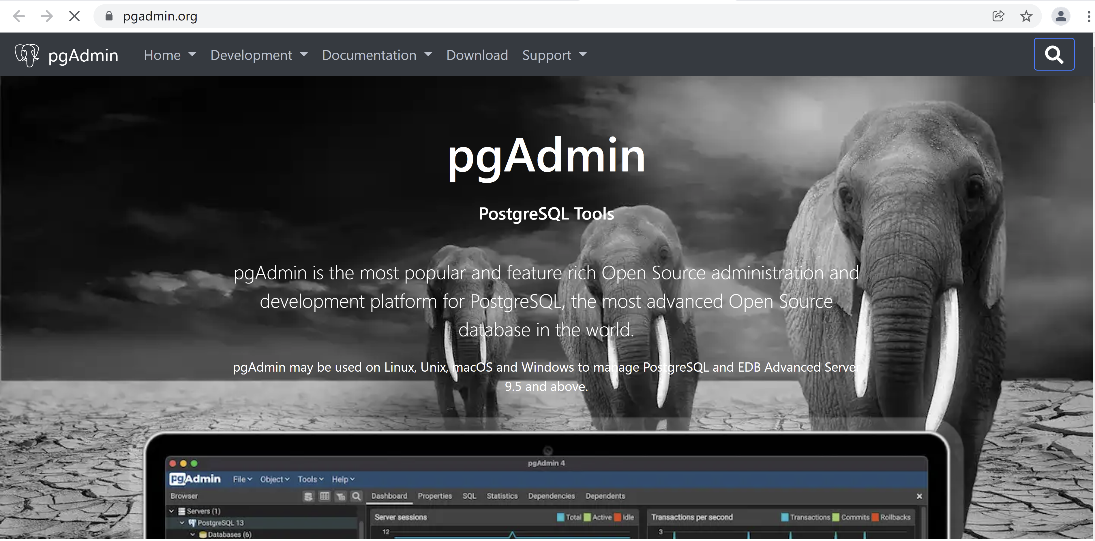
PostgreSQL数据库管理工具

Slide 18
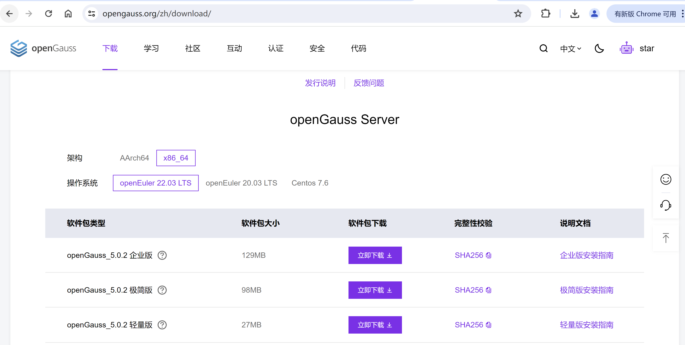
华为开源openGuass数据库管理系统软件

Slide 19
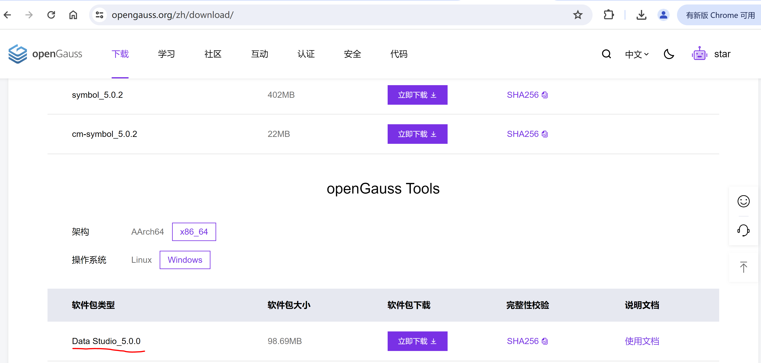
华为开源openGuass数据库管理工具

Slide 20
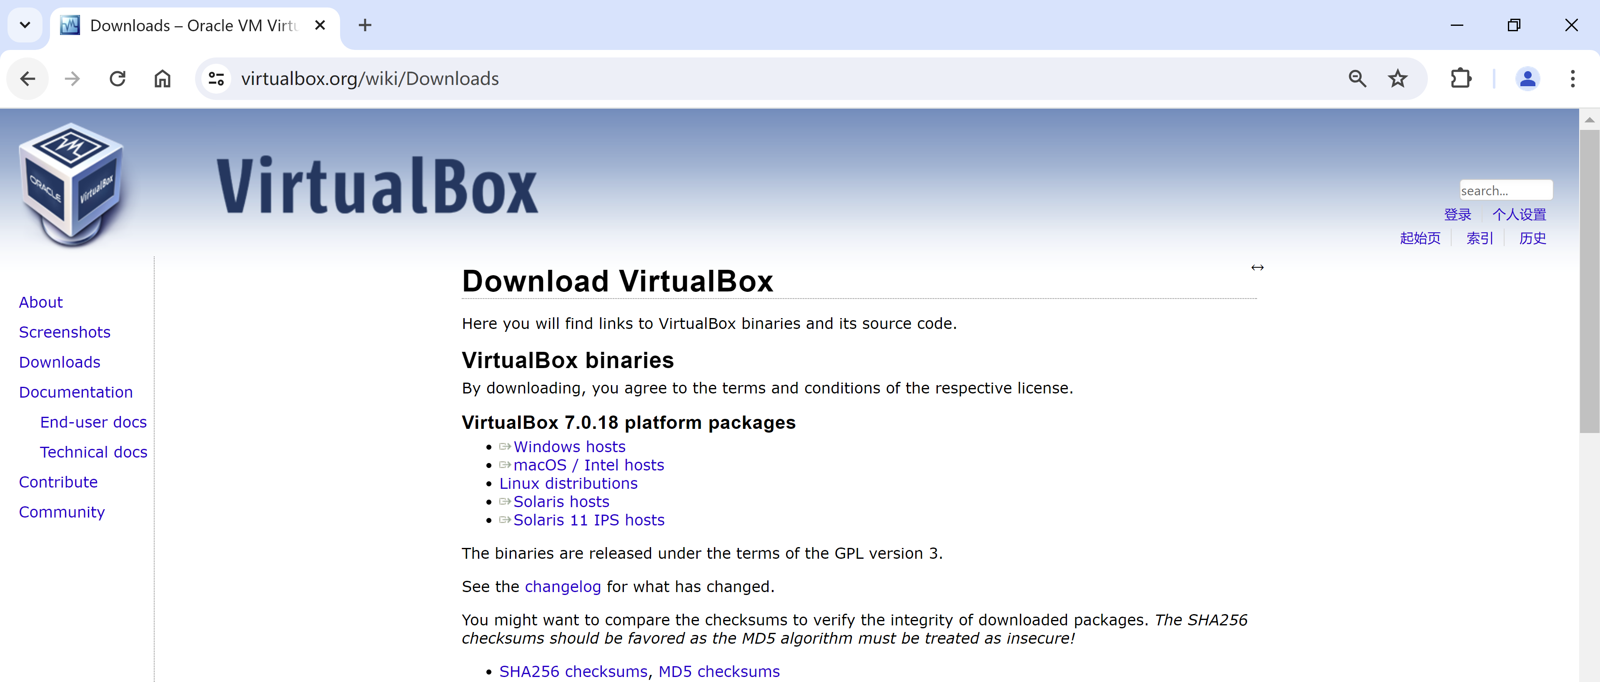
Oracle开源虚拟化软件

Slide 21
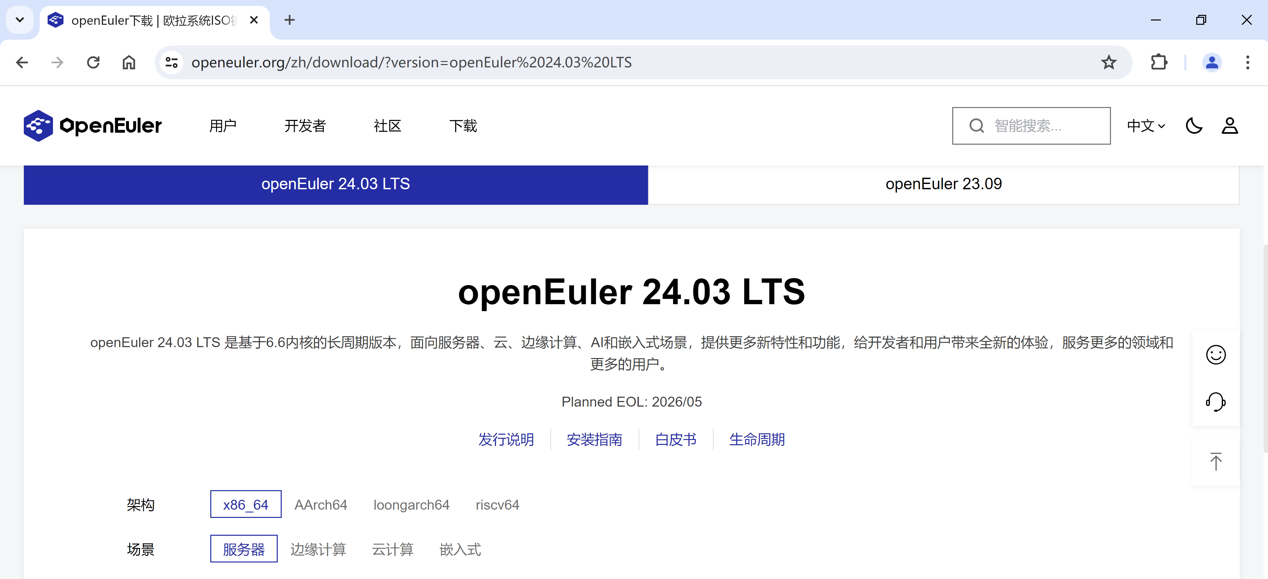
华为开源操作系统软件

Slide 22
课程介绍结束！

